Slide 1
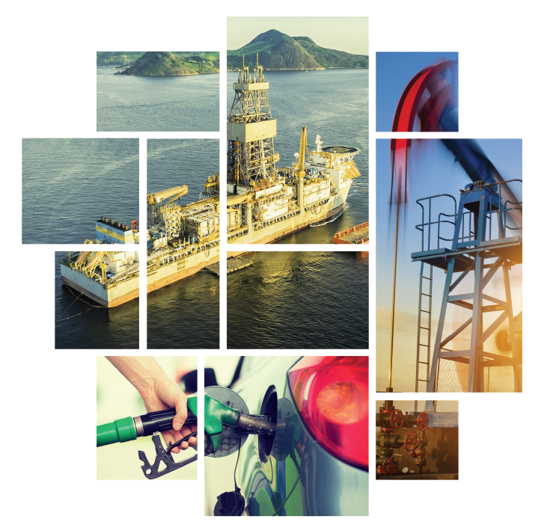

livre concorrência
#EnergiaParaSuperar

Slide 2

Defesa da Isonomia Competitiva
Como representante institucional do setor de petróleo e gás, atuamos há mais de 65 anos em prol do desenvolvimento da indústria, representando toda a cadeia, contando com mais de 200 associados.
nossa
MISSÃO
Promover o progresso do setor de energia, com foco no desenvolvimento de uma indústria de petróleo e gás competitiva e sustentável, gerando benefícios amplamente reconhecidos pela sociedade.
Dentre nossos
VALORES
COMPETITIVIDADE
Fomentar um ambiente de negócios aberto
que favoreça: a competição, a livre iniciativa,
a inovação, a segurança jurídica, a ética concorrencial,
a atração de investimentos e a diversidade de atores.

Slide 3
O setor de O&G é base da matriz energética brasileira e responsável por 17% do PIB industrial
Composição da oferta interna de energia (OIE) no Brasil
% da matriz, 2023
Produto Interno Bruto (PIB) Industrial
% por setor, 2021
Em 2023, o setor de Petróleo e Gás foi responsável por 45% da oferta interna de energia
Em 2021, o setor de O&G representou aproximadamente 17% do PIB industrial
Fonte: EPE, 2024 – “Balanço energético nacional”, 2024.
Fonte: CNI, 2024.
3

Slide 4
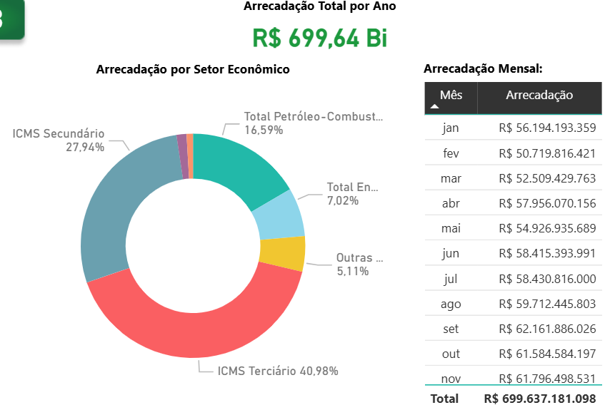
Participação na arrecadação dos estados ~17% ou R$ 116 BILHÕES
Petróleo/Combustíveis/Lubrificantes
2023
Fonte: CONFAZ – boletim de arrecadação de tributos estaduais

Slide 5
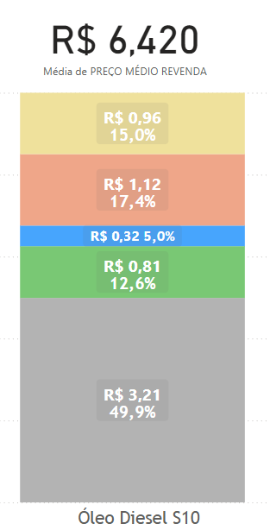
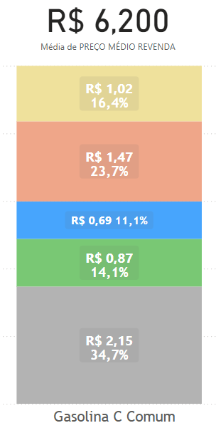
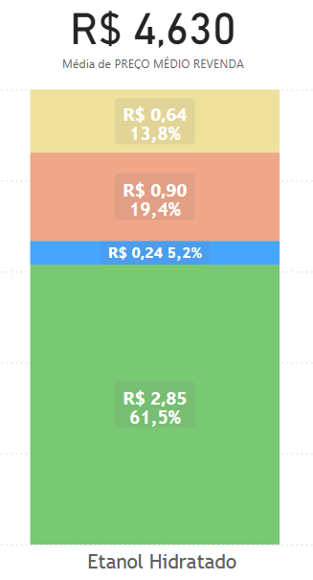
Participação dos tributos na formação de preço dos combustíveis
22,4%
34,8%
24,6%
15,0%
16,4%
13,8%
média ponderada
Margens e Tributos
MARGEM
DIST. E REV.
15%
27%
ICMS
TRIB. FEDERAL
margens
tributos
Os tributos representam quase o dobro da Margem da distribuição e revenda
CUSTO BIO
CUSTO FÓSSIL
5
Fonte: ANP/COTEPE/ESALQ base RJ semana 9/2/2025, média ponderada por volume

Slide 6
Ordem Econômica e Isonomia Competitiva
O IBP atua na defesa da isonomia competitiva, de forma alinhada aos princípios e normas da nossa Ordem Econômica.
CRFB 88
  Art. 146-A : prevenir desequilíbrios da concorrência
  Art. 170 caput e IV: livre concorrência
Lei 9.478/97
  Art. 1º As políticas nacionais para o aproveitamento racional das fontes de energia visarão aos seguintes objetivos:
    IX - promover a livre concorrência;
    X - atrair investimentos na produção de energia;
    XI - ampliar a competitividade do País no mercado internacional.

Slide 7

Enrico Andriolo
enrico.andriolo@ibp.org.br
(21) 99193-7247
ibp.org.br I #EnergiaParaSuperar

